Slide 1
Клетка - элементарная биологическая система
Красноярский государственный медицинский университет
им. В.Ф. Войно-Ясенецкого
Кафедра Биологии с экологией и курсом фармакогнозии
Лекция № 2
для специальности 060609 – «Медицинская кибернетика»
(очная форма обучения)
к.б.н. Ермакова И.Г.
Красноярск 2015

Slide 2
Цель лекции
Изучить строение про- и эукариотических клеток.
Подчеркнуть особенности строения и функционирования клеточной мембраны.
Рассмотреть организацию ядерного аппарата.

Slide 3
План лекции
Возникновение клетки. Прокариотические и эукариотические клетки.
Клеточная теория
Строение клетки. Взаимосвязь строения и функций частей и органоидов клетки – основа ее целостности
Строение ядра: ядерная оболочка; кариоплазма; ядрышко; хроматин (хромосомы).

Slide 4
1. Возникновение клетки. Прокариотические и эукариотические клетки. .

Slide 5
Теории возникновения жизни на Земле
А.И. Опарин (1924 г.), Д. Холдейн (1928 г.), Дж. Бернал (1947)
«Теория самозарождения живого из неживой материи»
Абиогенный синтез органических веществ из неорганических.
Процесс концентрирования органических веществ и образование коацерватов.
Формирование биомембран
Возникновение процесса воспроизведения, обеспечившего преемственность - БИОПОЭЗ

Slide 6
А.И. Опарин высказал мысль, что атмосфера первичной Земли была не такой, как сейчас, и носила строго восстановительный характер.
По мнению Опарина, разнообразие находившихся в океанах простых соединений, большая площадь поверхности Земли, доступность энергии и большой промежуток времени позволяют предположить, что в океане постепенно происходило накопление органических веществ, что в итоге привело к образованию того «первичного бульона», в котором могла возникнуть жизнь.

Slide 7
Опарин полагал, что решающая роль в превращении неживого в живое принадлежит белкам. Благодаря своим свойствам белковые молекулы способны к образованию коллоидных гидрофильных комплексов, другими словами, они притягивают к себе молекулы воды, которые создают вокруг них оболочку.
Эти комплексы могут обособляться от всей массы воды и сливаться друг с другом, приводя к образованию коацерватов (от лат. coaceruus — сгусток, куча).
Коацерваты, видимо, обладали способностью поглощать различные вещества из окружающей их водной среды. Включение в их состав ионов металлов привело к образованию ферментов.

Slide 8
На границе между коацерватами и внешней средой выстраивались молекулы липидов, что привело к образованию примитивной клеточной мембраны, обеспечивающей коацерватам стабильность.
В результате включения в свой состав нуклеиновой кислоты, а также благодаря внутренней- перестройке, приведшей к появлению ферментов, из покрытого липидной оболочкой коацервата могла возникнуть примитивная клетка, обладающая свойствами живого.

Slide 9
Система взглядов А.И. Опарина получила название коацерватной гипотезы.
К аналогичным рассуждениям и выводам независимо от Опарина пришел в 1929 г. ученый Дж. Б. Холдейн, в связи с чем в настоящее время эта гипотеза возникновения жизни называется коацерватной гипотезой Опарина—Холдейна.

Slide 10
Гипотеза биопоэза
В 1947 г. английский ученый Джон Бернал сформулировал гипотезу биопоэза.
Дж. Бернал также как и его предшественники считал, что формирование жизни на Земле шло в три этапа:
абиогенное возникновение органических веществ;
формирование биополимеров;
развитие мембранных структур и первых организмов.

Slide 11
Существенным моментом биопоэза стало образование биологических мембран.
Гортер и Грендель (1925 г.) показали, что молекулы в мембранах располагаются в два слоя. Даниели построил билипопротеидную модель мембраны.

Slide 12
Одно из древнейших ископаемых
Остатки древнейших бактерий (Архей, 3,5 млрд. лет назад, Австралия).

Slide 13
Многообразие клеток
2

Slide 14
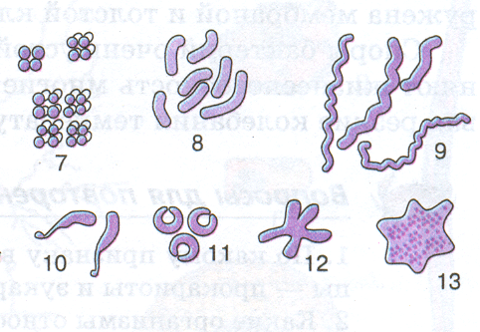
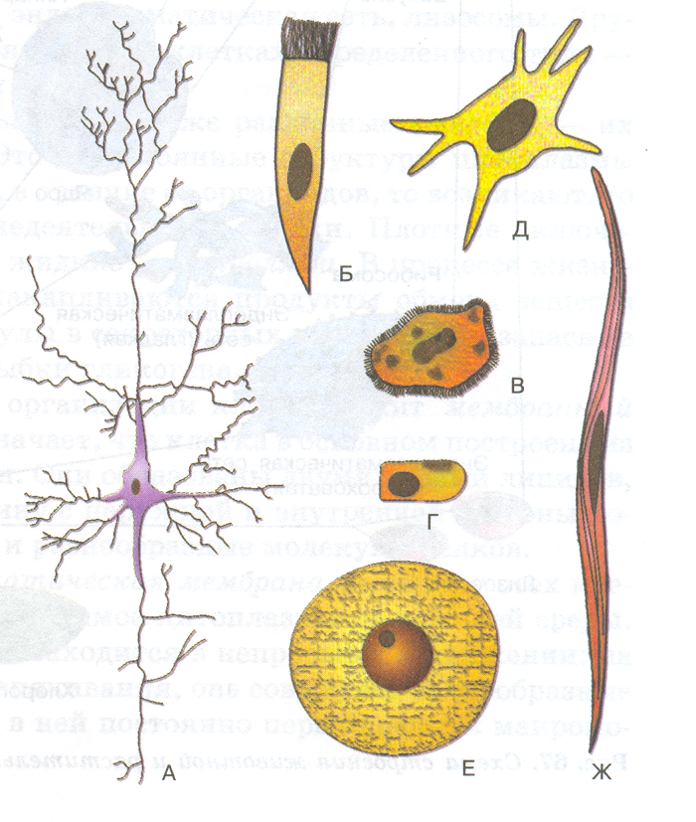
Прокариотические и эукариотические клетки

Slide 15
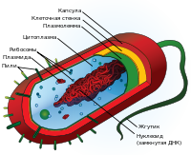
Прокариоты
Капсула
Клеточная стенка
Плазмалемма
Цитоплазма
Плазмида
Рибосомы
Пили
Жгутик
Нуклеоид

Slide 16
Как и у любой клетки, у клетки бактерий есть замкнутая наружная мембрана.
У большинства бактерий поверх наружной мембраны имеется толстая клеточная стенка, а поверх неё иногда есть еще слизистая капсула.
Внутренние мембраны для прокариот не характерны, хотя у части видов есть внутриклеточные мембранные органоиды — мезосомы, газовые вакуоли, мембраны, участвующие в фотосинтезе.
Как и у всех клеток, у прокариот присутствуют рибосомы.
Они отличаются от рибосом эукариот тем, что имеют меньшие размеры, содержат не 4, а 3 молекулы рРНК и меньшее число белков

Slide 17
В клетках прокариот отсутствует ядро, окруженное у эукариот двумя мембранами.
Их ДНК содержится в особой области цитоплазмы — нуклеоиде.
Клеточная стенка защищает клетку от разрушения при осмотическом шоке.
Обычно внутри клетки бактерии высоко осмотическое давление. Если клетку бактерии в её обычной среде лишить клеточной стенки, она лопнет.
На этом основано действие антибиотиков пенициллинового ряда. Они блокируют работу фермента DD-транспептидазы, осуществляющего синтез муреина. Делящиеся клетки не могут достраивать клеточную стенку и лопаются.

Slide 18
У грамположительных бактерий поверх мембраны имеется клеточная стенка, содержащая особое вещество — муреин, или пептидогликан.
Толщина пептидогликанового слоя у них составляет 20-80 нм.
У грамотрицательных бактерий пептидогликановый слой гораздо тоньше (7-8 нм), а поверх него имеется еще одна — наружная — мембрана.
Таким образом, у грамотрицательных бактерий клетка окружена двумя мембранами, между которыми есть периплазматическое пространство, содержащее тонкий пептидогликановый слой.
К наружной мембране грамотрицательных бактерий крепятся липополисахариды, часто отвечающие за их патогенность.

Slide 19
ЭУКАРИОТЫ
Клетки эукариот представляют собой сложные системы, имеющие уровень организации иной, чем у прокариотических клеток.
Помимо размеров и структуры у эукариот намного сложнее устроена система регуляции работы генов. Это позволяет им приспосабливаться к более разнообразным условиям среды без изменений в их ДНК.
Многоклеточным организмам это позволяет создавать разные типы клеток, имеющие один и тот же генотип.

Slide 20
Теория симбиогенеза
Согласно общепризнанной в настоящее время точке зрения, эти органоиды имеют симбиотическое происхождения.
Их предками были бактерии, которые вступили в симбиоз с предками эукариот.
Теория симбиотического (симбиогенного) происхождения органоидов клетки получила название теории симбиогенеза.

Slide 21
СТРОЕНИЕ ЭУКАРИОТ
Клетки эукариот крупнее клеток прокариот на три порядка
Типичные клетки эукариот имеют линейные размеры не 0,5—5 мкм, как прокариоты, а 10-50 мкм.
Это означает, что по объему такая клетка в 1 000 раз больше, чем типичная бактериальная.
Следствия этого очень важны.

Slide 22
При увеличении размеров объём растет пропорционально кубу линейных размеров, а площадь поверхности тела — пропорционально квадрату.
Если, например, взять куб с ребром 1 см, а затем увеличить ребро вдвое, то объём куба возрастет в 8 раз (у первого куба объём 1 см³, а у второго — 8 см³).
Площадь поверхности первого куба равна 1х1х6 = 6 см², а второго куба — 2х2х6=24 см²; таким образом, площадь поверхности выросла только в 4 раза.
Относительная площадь поверхности (отношение площади поверхности к объему) у первого куба — 6/1 (см²/ см³), а у второго — только 24/8 = 3/1 (см²/ см³).

Slide 23
В последние десятилетия найдено несколько десятков видов очень мелких эукариот, входящих в состав морского планктона. Водросль Ostreococcus — самый мелкий из известных свободноживущих эукариот — имеет средний диаметр клеток 0,8 мкм.

Slide 24
Для клеток эукариот характерна компартментализация
Чтобы химические реакции шли быстрее, нужно увеличить концентрацию реагирующих веществ. Это можно сделать, если сконцентрировать определенные вещества и их субстраты внутри замкнутого пространства. В разных таких «отсеках» можно создать условия (например, рН), оптимальные для протекания конкретных реакций.
Видимо, в связи с этим в клетках эукариот и возникли компартменты — «отсеки», отделенные мембранами от цитоплазмы и друг от друга.

Slide 25
3. Строение эукариотической клетки

Slide 26
Строение клетки
Эукариоты — организмы, имеющие клетку с оформленным клеточным ядром, отграниченным от цитоплазмы ядерной оболочкой.
Генетический материал заключён молекулах ДНК, прикреплённых изнутри к мембране клеточного ядра и образующих у подавляющего большинства комплекс с белками-гистонами, называемый хроматином.
В клетках эукариот имеется система внутренних мембран, образующих органоиды.
Кроме того, у подавляющего большинства имеются постоянные внутриклеточные симбионты-прокариоты —митохондрии, а у водорослей и растений — также и пластиды.

Slide 27
Схема симбиотического возникновения эукариот

Slide 28
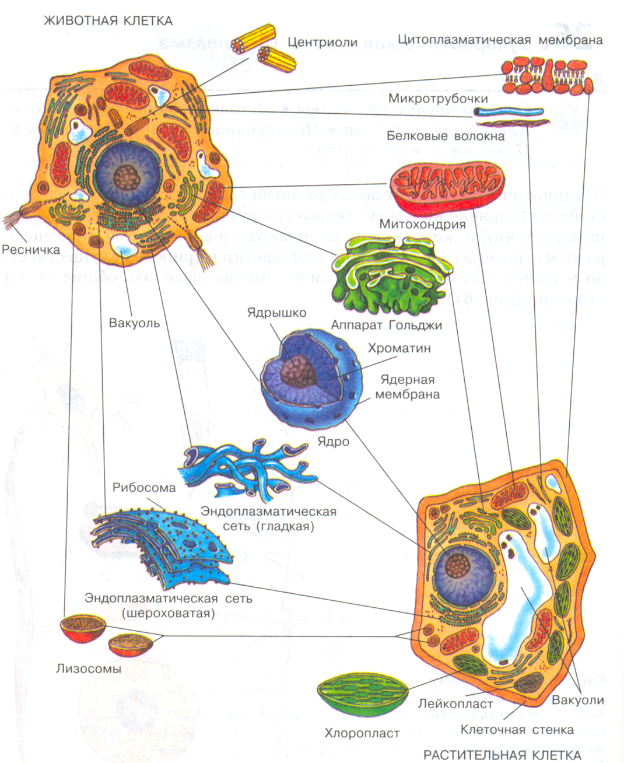
Эукариоты

Slide 29
Поверхностный комплекс животной клетки
Состоит из гликокаликса, плазмалеммы и расположенного под ней кортикального слоя цитоплазмы.
Плазматическая мембрана называется также плазмалеммой или наружной клеточной мембраной. Это биологическая мембрана, толщиной около 10 нанометров.
Обеспечивает в первую очередь разграничительную функцию по отношению к внешней для клетки среде.
Кроме этого она выполняет транспортную функцию.
На сохранение целостности своей мембраны клетка не тратит энергии: молекулы удерживаются по тому же принципу, по которому удерживаются вместе молекулы жира — гидрофобным частям молекул термодинамически выгоднее располагаться в непосредственной близости друг к другу.

Slide 30
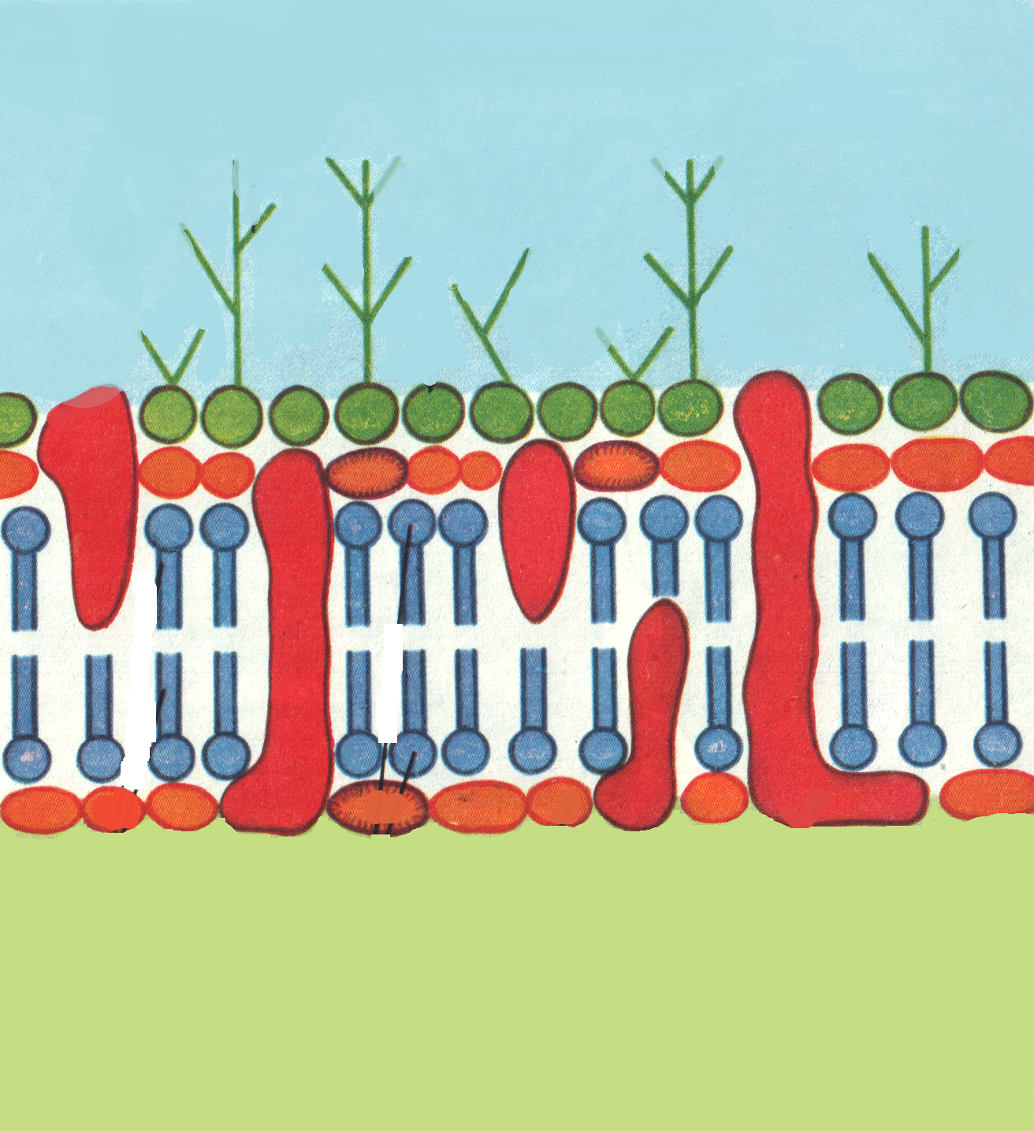
Жидкостно-мозаичная модель
Полисахариды
Интегральные белки
Липиды
Полуинтегральные белки
Поверхностные белки

Slide 31
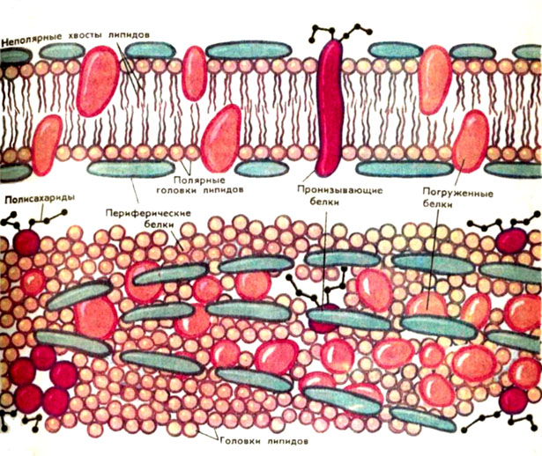
Плазмалемма

Slide 32
Гликокаликс представляет собой «заякоренные» в плазмалемме молекулы олигосахаридов, полисахаридов, гликопротеинов и гликолипидов.
Гликокаликс выполняет рецепторную и маркерную функции.
Плазматическая мембрана животных клеток в основном состоит из фосфолипидов и липопротеидов со вкрапленными в неё молекулами белков, в частности, поверхностных антигенов и рецепторов.
В кортикальном (прилегающем к плазматической мембране) слое цитоплазмы находятся специфические элементы цитоскелета — упорядоченные определённым образом актиновые микрофиламенты.
Основной и самой важной функцией кортикального слоя (кортекса) являются псевдоподиальные реакции: выбрасывание, прикрепление и сокращение псевдоподий.
При этом микрофиламенты перестраиваются, удлиняются или укорачиваются. От структуры цитоскелета кортикального слоя зависит также форма клетки (например, наличие микроворсинок).

Slide 33
Амфифильность — свойство молекул, одна часть которых гидрофильна, а другая гидрофобна.
К амфифильным веществам относятся фосфолипиды. жирные кислоты и их соли и др..
Белки также обладают амфифильными свойствами, так как обычно в их состав входят аминокислоты с гидрофильными и с гидрофобными радикалами.
Амфифильность белков влияет на образуемые ими третичные и четвертичные структуры молекул, а также позволяет молекулам мембранных белков встраиваться в клеточные мембраны.
Фосфатидилхолин― один из самых распространенных фосфолипидов клеточных мембран

Slide 34
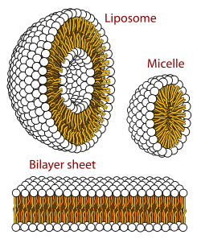
Основой всех биологических мембран, кроме мембран клеток архей, служит фосфолипидный бислой
Структуры, которые могут формировать фосфолипиды при взаимодействии с водой.

Slide 35
Структура цитоплазмы
Жидкую составляющую цитоплазмы называют цитозолем.
Внутреннее пространство эукариотической клетки строго упорядочено.
Передвижение органоидов координируется при помощи специализированных транспортных систем, так называемых микротрубочек, служащих внутриклеточными «дорогами» и специальных белков, играющих роль «двигателей».
Отдельные белковые молекулы также не диффундируют свободно по всему внутриклеточному пространству, а направляются в необходимые компартменты при помощи специальных сигналов на их поверхности, узнаваемых транспортными системами клетки.

Slide 36
Эндоплазматический ретикулум
В эукариотической клетке существует система переходящих друг в друга мембранных отсеков (трубок и цистерн), которая называется эндоплазматическим ретикулумом (или эндоплазматическая сеть, ЭПР или ЭПС).
Ту часть ЭПР, к мембранам которого прикреплены рибосомы, относят к гранулярному (или шероховатому) эндоплазматическому ретикулуму, на его мембранах происходит синтез белков.
Те компартменты, на стенках которых нет рибосом, относят к гладкому (или агранулярному) ЭПР, принимающему участие в синтезе липидов.
Внутренние пространства гладкого и гранулярного ЭПР не изолированы, а переходят друг в друга и сообщаются с просветом ядерной оболочки.

Slide 37
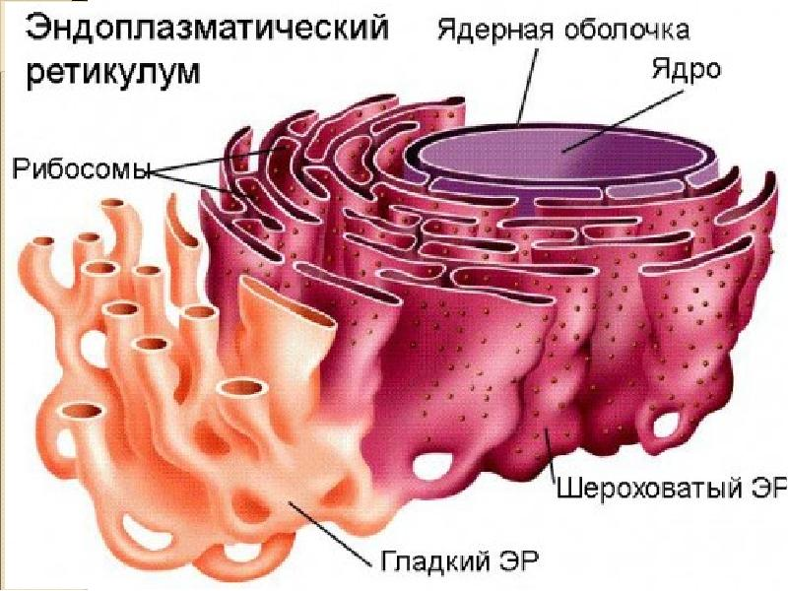

Slide 38
Рибосома
Немембранный органоид живой клетки сферической или слегка эллипсоидной формы, диаметром 10—20 нанометров, состоящий из большой и малой субъединиц.
Рибосомы служат для биосинтеза белка из аминокислот по заданной матрице на основе генетической информации, предоставляемой матричной РНК, или мРНК.
Этот процесс называется трансляцией.
В эукариотических клетках рибосомы располагаются на мембранах эндоплазматической сети, хотя могут быть локализованы и в неприкрепленной форме в цитоплазме.
Нередко с одной молекулой мРНК ассоциировано несколько рибосом, такая структура называется полирибосомой (полисомой).
Синтез рибосом у эукариот происходит в специальной внутриядерной структуре —ядрышке.

Slide 39
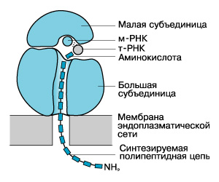

Slide 40
Рибосомы представляют собой нуклеопротеид, в составе которого отношение РНК/белок составляет 1:1 у высших животных и 60-65:35-40 у бактерий.
Рибосомная РНК составляет около 70 % всей РНК клетки.
Рибосомы эукариот включают четыре молекулы рРНК.
Почти вся рРНК находится в виде соли магния; при удалении ионов магния рибосома подвергается диссоциации на субъединицы.

Slide 41
Аппарат Гольджи
Аппарат Гольджи представляет собой стопку плоских мембранных цистерн, несколько расширенных ближе к краям.
В цистернах аппарата Гольджи созревают некоторые белки, синтезированные на мембранах гранулярного ЭПР и предназначенные для секреции или образования лизосом.
Аппарат Гольджи асимметричен — цистерны располагающиеся ближе к ядру клетки (цис-Гольджи) содержат наименее зрелые белки, к этим цистернам непрерывно присоединяются мембранные пузырьки — везикулы, отпочковывающиеся от эндоплазматического ретикулума.
По-видимому, при помощи таких же пузырьков происходит дальнейшее перемещение созревающих белков от одной цистерны к другой.
В конце концов от противоположного конца органеллы (транс-Гольджи) отпочковываются пузырьки, содержащие полностью зрелые белки.

Slide 42
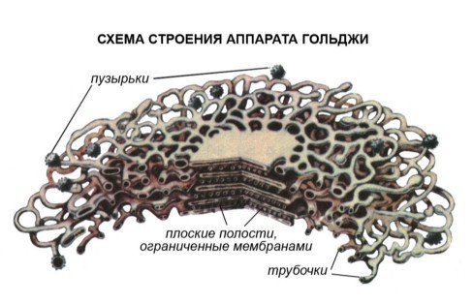
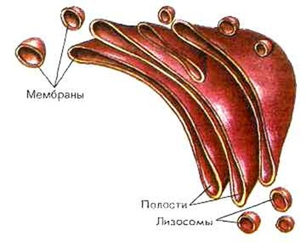

Slide 43
Лизосомы
Лизосома — небольшое тельце, ограниченное от цитоплазмы одинарной мембраной. В ней находятся литические ферменты, способные расщепить все биополимеры.
Основная функция — аутолиз — то есть расщепление отдельных органоидов, участков цитоплазмы клетки.

Slide 44
Цитоскелет
К элементам цитоскелета относят белковые фибриллярные структуры, расположенные в цитоплазме клетки:
микротрубочки,
актиновые и промежуточные филаменты.
Микротрубочки принимают участие в транспорте органелл, входят в состав жгутиков, из микротрубочек строится митотическое веретено деления.
Актиновые филаменты необходимы для поддержания формы клетки, псевдоподиальных реакций.
Роль промежуточных филаментов, по-видимому, также заключается в поддержании структуры клетки.
Белки цитоскелета составляют несколько десятков процентов от массы клеточного белка.

Slide 45
Центриоли
Центриоли представляют собой цилиндрические белковые структуры, расположенные вблизи ядра клеток животных (у растений центриолей нет).
Центриоль представляет собой цилиндр, боковая поверхность которого образована девятью наборами микротрубочек.
Количество микротрубочек в наборе может колебаться для разных организмов от 1 до 3.
Вокруг центриолей находится так называемый центр организации цитоскелета, район в котором группируются минус концы микротрубочек клетки.
Перед делением клетка содержит две центриоли, расположенные под прямым углом друг к другу.
В ходе митоза они расходятся к разным концам клетки, формируя полюса веретена деления.

Slide 46
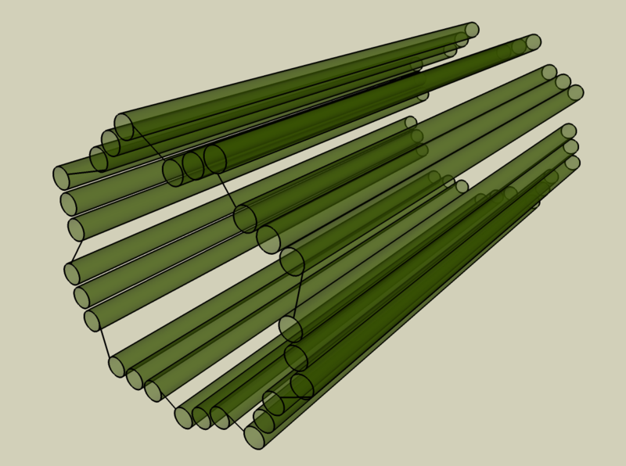
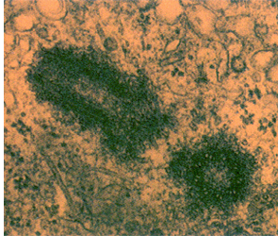
Центриоли

Slide 47
Митохондрии
Митохондрии — особые органеллы клетки, основной функцией которых является синтез АТФ — универсального носителя энергии.
Дыхание в митохондриях происходит также за счёт специальных ферментативных систем.
Внутренний просвет митохондрий, называемый матриксом отграничен от цитоплазмы двумя мембранами, наружной и внутренней, между которыми располагается межмембранное пространство.
Внутренняя мембрана митохондрии образует складки, так называемые кристы.
В матриксе содержатся различные ферменты, принимающие участие в дыхании и синтезе АТФ.
Митохондрии имеют свой собственный ДНК-геном и рибосомы, сходные с прокариотическими, что указывает на симбиотическое происхождение этих органелл.

Slide 48
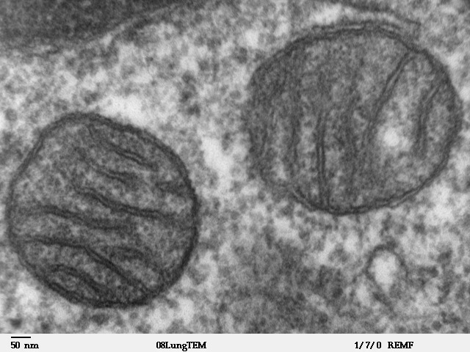
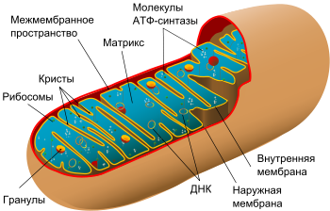
Митохондрия:
Схема строения
Фотография поперечного среза митохондрий в животной клетке

Slide 49
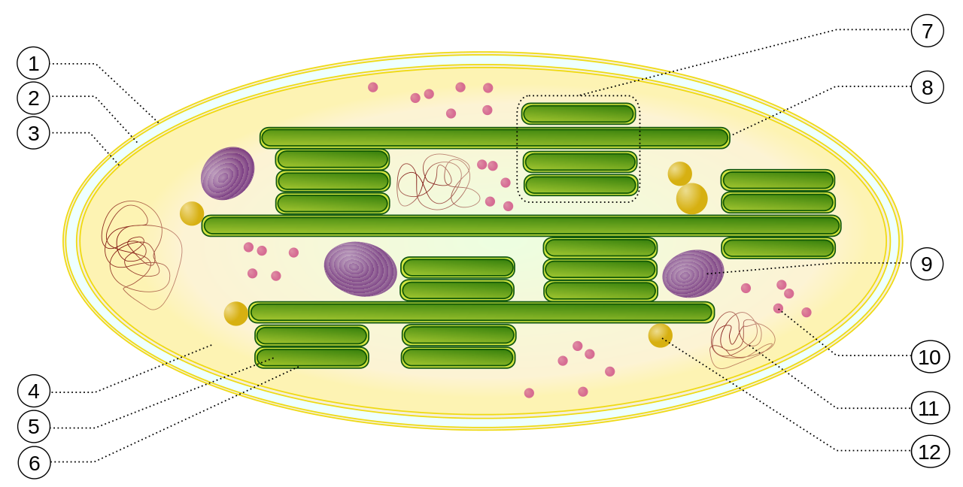
Ультраструктура хлоропласта: 1. внешняя мембрана 2. межмембранное пространство 3. внутренняя мембрана (1 + 2 + 3: оболочка) 4.строма (жидкость) 5. тилакоид с просветом (люменом) внутри 6. мембрана тилакоида 7. грана (стопка тилакоидов) 8. тилакоид (ламелла) 9. зерно крахмала 10. рибосома 11. пластидная ДНК 12. пластоглобула (капля жира)

Slide 50
4. ЯДРО
Ядро (лат. nucleus) — это один из структурных компонентов эукариотической клетки, содержащий генетическую информацию (молекулы ДНК), основные функции которого: хранение, передача и реализация генетической информации

Slide 51
Ядро состоит из ядерной оболочки, ядрышка, кариоплазмы (или нуклеоплазмы) и хроматина.
В клеточном ядре происходит репликация (или редупликация) — удвоение молекул ДНК, а также транскрипция — синтез молекул РНК на молекуле ДНК.
Синтезированные в ядре молекулы РНК модифицируются, после чего выходят в цитоплазму.
Образование обеих субъединиц рибосом происходит в специальных образованиях клеточного ядра — ядрышках.

Slide 52
Компартмент для ядра — кариотека — образован за счёт расширения и слияния друг с другом цистерн эндоплазматической сети таким образом, что у ядра образовались двойные стенки за счёт окружающих его узких компартментов ядерной оболочки.

Slide 53
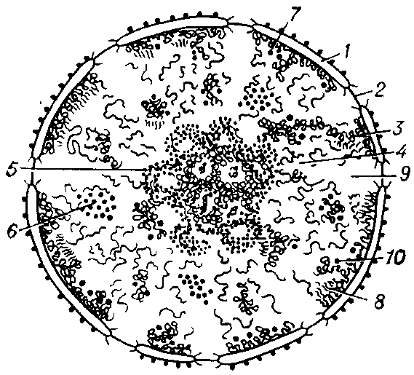
Схема ультраструктурной организации интерфазного ядра: 1 — ядерная мембрана с порами (2), 3 — гетерохроматин; 4 — эухроматин; 5 — ядрышко; 6 — интерхроматиновые гранулы; 7 — перихроматиновые гранулы; 8 — перихроматиновые фибриллы;
9 — кариоплазма.

Slide 54
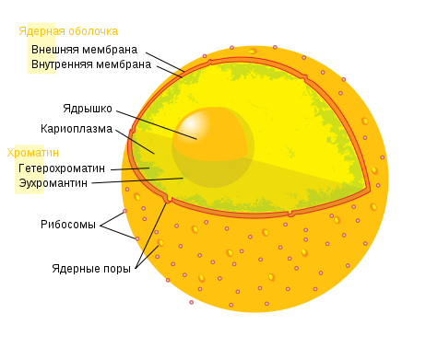
Схема строения клеточного ядра

Slide 55
ЯДЕРНАЯ ОБОЛОЧКА, ЯДЕРНАЯ ЛАМИНА И ЯДЕРНЫЕ ПОРЫ (КАРИОЛЕММА)
От цитоплазмы ядро отделено ядерной оболочкой, образованной за счёт расширения и слияния друг с другом цистерн эндоплазматической сети таким образом, что у ядра образовались двойные стенки за счёт окружающих его узких компартментов.
Полость ядерной оболочки называется люменом или перинуклеарным пространством.
Внутренняя поверхность ядерной оболочки подстилается ядерной ламиной, жёсткой белковой структурой, образованной белками-ламинами, к которой прикреплены нити хромосомной ДНК.
Ламины прикрепляются к внутренней мембране ядерной оболочки при помощи заякоренных в ней трансмембранных белков — рецепторов ламинов.

Slide 56
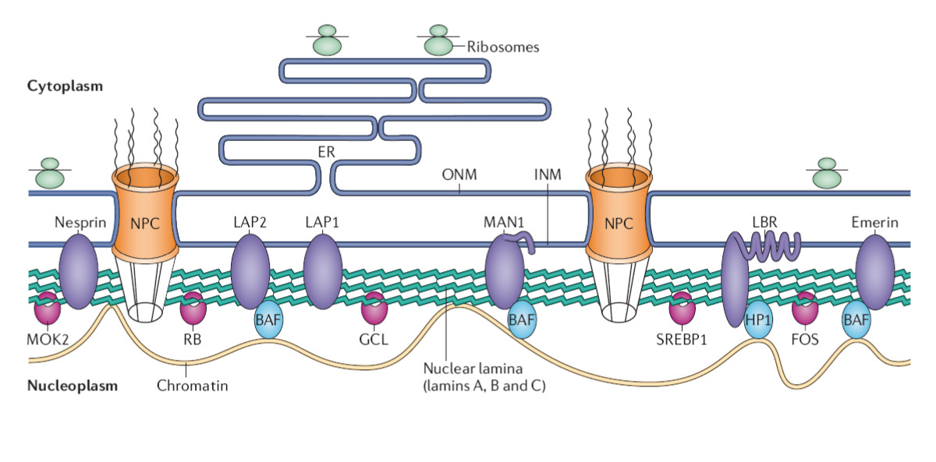
Ядерная ламина — фибриллярная сеть жесткой структуры, подстилает ядерную мембрану (находится под ядерной мембраной), участвует в организации хроматина.
Изображены ядерные поры, мембранно-ассоциированные белки, хроматин, и сообщающийся с перинуклеарным пространством эндоплазматический ретикулум.
Ламина, состоящая из белков-ламинов A, B, C, изображена в виде тройной волнистой линии. BAF - хроматин-связывающий белок ( Coutinho et al., 2009).

Slide 57
В некоторых местах внутренняя и внешняя мембраны ядерной оболочки сливаются и образуют так называемые ядерные поры, через которые происходит материальный обмен между ядром и цитоплазмой.
Пора не является дыркой в ядре, а имеет сложную структуру, организованную несколькими десятками специализированных белков — нуклеопоринов.
Под электронным микроскопом она видна как восемь связанных между собой белковых гранул с внешней и столько же с внутренней стороны ядерной оболочки

Slide 58
Ядерные поры имеют сложную структуру, организованную специализированными белками — нуклеопоринами.
Под электронным микроскопом ядерная пора видна как восемь связанных между собой белковых гранул с внешней и столько же с внутренней стороны ядерной оболочки

Slide 59
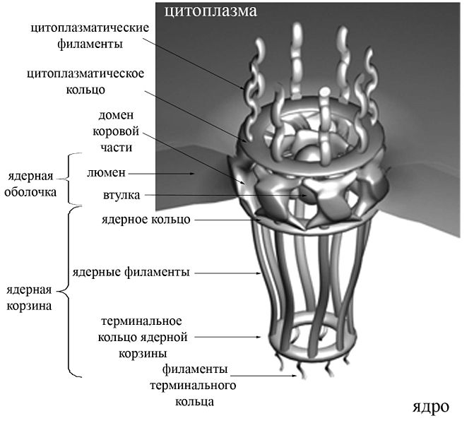
Реконструкция ядерной поры

Slide 60
Ядерным матриксом некоторые исследователи называют нерастворимый внутриядерный каркас.
Считается, что матрикс построен преимущественно из негистоновых белков, формирующих сложную разветвленную сеть, сообщающуюся с ядерной ламиной.
Возможно, ядерный матрикс принимает участие в формировании функциональных доменов хроматина.
В геноме клетки имеются специальные незначащие А-Т-богатые участки прикрепления к ядерному матриксу, служащие, как предполагается, для заякоривания петель хроматина на белках ядерного матрикса.
Следует заметить, не все исследователи признают существование ядерного матрикса.

Slide 61
Хроматин
Хроматин (греч. chroma — цвет, краска и греч. nitos — нить) — это вещество хромосом — комплекс ДНК, РНК и белков.
Хроматин находится внутри ядра клеток эукариот и входит в состав нуклеоида у прокариот.
Именно в составе хроматина происходит реализация генетической информации, а также репликация и репарация ДНК.
Основную массу хроматина составляют белки гистоны.
Гистоны являются компонентом нуклеосом, — надмолекулярных структур, участвующих в упаковке хромосом.

Slide 62
Нуклеиновые кислоты
Нуклеиновые кислоты обеспечивают многообразные процессы хранения, передачи и воспроизведения наследственной информации
В природе встречается два вида нуклеиновых кислот ДНК и РНК,
В прокариотических и эукариотических клетках генетические функции выполняют оба типа нуклеиновых кислот.
Вирусы всегда содержат один вид нуклеиновой кислоты.

Slide 63
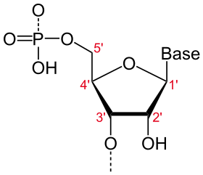
Нуклеиновые кислоты это полимеры. мономером которых является нуклеотид
Азотистое основание

Slide 64
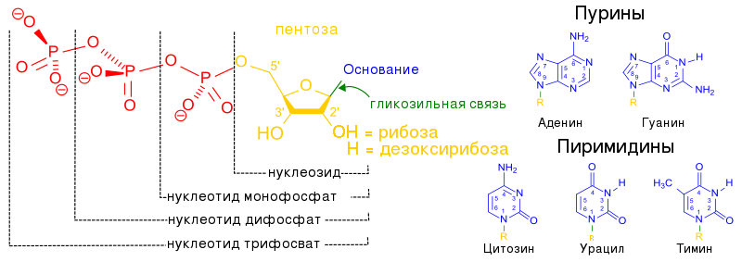
Азотистые основания нуклеотидов делятся на 2 типа: пиримидиновые (состоят из одного 6-членного конца) и пуриновые (состоят из двух конденсированных 5- и 6-членных колец)

Slide 65
Первичная структура нуклеиновых кислот
Формирование линейной полинуклеотидной цепи происходит путём образования фосфодиэфирной связи пентозы одного нуклеотида с фосфатом другого.
Пентозофосфатный остов состоит из (5' -3')-связей.
Концевой нуклеотид на одном конце цепочки всегда имеет свободную 5' –группу, на другом – 3'-группу.

Slide 66
ДНК
В составе ДНК – сахар дезоксирибоза.
4 типа азотистых оснований: А – аденин, Т –тимин, Г – гуанин, Ц – цитозин.
Две полинуклеотидные цепочки объединяются в молекулу ДНК при помощи водородных связей между азотистыми основаниями по принципу комплементарности:
А – Т Г – Ц
Принцип комплементарности – это одна из фундаментальных закономерностей природы, определяющая механизм передачи наследственной информации
Полинуклеотидные цепочки являются антипараллельными: против 5' -конца одной цепочки, находится 3'-конец другой цепочки.

Slide 67
РНК
В составе РНК – сахар рибоза.
4 типа азотистых оснований: А – аденин, Г – гуанин, Ц – цитозин, У - урацил.
В клетке присутствуют несколько типов РНК:
Информационная (матричная) – и-РНК
(м-РНК)
Рибосомальная РНК – р-РНК
Транспортная РНК – т-РНК
Гетерогенная ядерная РНК – гя-РНК, является предшественником и-РНК
Малая ядерная РНК – мя-РНК, принимает участие в преобразовании гя-РНК
РНК-праймер, участвует в процессе репликации ДНК.

Slide 68
Структурные уровни нуклеиновых кислот
Первичная структура – это последовательность нуклеотидов в полинуклеотидной цепочке.
Вторичная структура – это порядок укладки полинуклеотидной нити.
Для ДНК это двойная спираль. Правозакрученная спираль В-формы встречается наиболее часто. Бывают участки правозакрученные А- и С-формы, и левозакрученные Z-форма.
У РНК могут комплементарно соединяться отдельные участки, т-РНК имеет форму клеверного листка.
Третичная структура
у ДНК – суперспирализация.
Третичная структура т-РНК похожа на букву Г.
Третичная структура р-РНК зависит от рН среды.
Кольцевая ДНК прокариот образована ковалентными соединениями концов ДНК.

Slide 69
Нуклеосомная модель организации хроматина эукариот
Каждая хроматида содержит одну молекулу ДНК, связанную с белками-гистонами и негистоновыми белками.
Белки-гистоны формируют глобулы по 8 молекул в каждой глобуле. Нить ДНК делает по два витка вокруг каждой глобулы.
Структура, состоящая из гистонового октамера, обвитого участком ДНК, называется нуклеосомой.
Такая укладка ДНК сокращает её длину в 7 раз.

Slide 70
Нить ДНК с нуклеосомами образует нерегулярную соленоид-подобную структуру толщиной около 30 нанометров, так называемую 30 нм фибриллу.
Дальнейшая упаковка этой фибриллы может иметь различную плотность.
Если хроматин упакован плотно его называют конденсированным или гетерохроматином, он хорошо видим под микроскопом.
ДНК, находящаяся в гетерохроматине не транскрибируется, обычно это состояние характерно для незначащих или молчащих участков.
В интерфазе гетерохроматин обычно располагается по периферии ядра (пристеночный гетерохроматин).
Полная конденсация хромосом происходит перед делением клетки.

Slide 71
Если хроматин упакован неплотно, его называют эухроматином или интерхроматином.
Этот вид хроматина гораздо менее плотный при наблюдении под микроскопом и обычно характеризуется наличием транскрипционной активности.

Slide 72
Компактизация хроматина
4
За нуклеосомным следуют ещё несколько уровней упаковки ДНК.
ДНК человека длиной 1,8 м упакована в ядре диаметром меньше 1 мкм
Степень компактизации различна в разных участках хромосом и зависит от периода клеточного цикла.

Slide 73
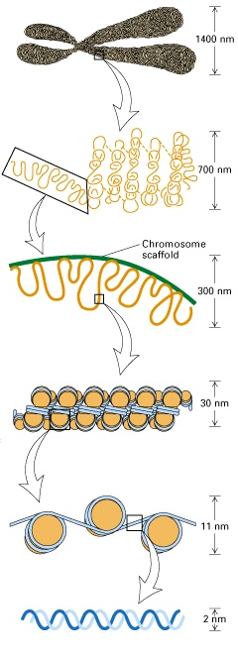
Метафазная хромосома
Хромонемный уровень
Уровень 30 нм фибрилл
Уровень 30 нм фибрилл
Нуклеосомный уровень
Нить ДНК
Уровни организации хроматина эукариот

Slide 74
Нить ДНК
Нуклеосомный уровень
Уровень 30 нм фибрилл
Активная хромосома
Метафазная хромосома
Схема конденсации хроматина

Slide 75
Считается, что в ядре существуют функциональные домены хроматина.
ДНК одного домена содержит приблизительно 30 тысяч пар оснований, то есть каждый участок хромосомы имеет собственную «территорию».
Вопрос пространственного распределения хроматина в ядре изучен пока недостаточно.
Известно, что теломерные, концевые, и центромерные, отвечающие за связывание сестринских хроматид в митозе, участки хромосом закреплены на белках ядерной ламины.

Slide 76
ЯДРЫШКО
Я́дрышки — участки хромосом, на которых происходит синтез рибосомных рибонуклеиновых кислот (рРНК),
Я́дрышки находятся внутри ядра клетки, и не имеют собственной мембранной оболочки, однако хорошо различимы под световым и электронным микроскопом.
Основной функцией ядрышка является синтез рибосомных РНК и рибосом, на которых в цитоплазме осуществляется синтез полипептидных цепей.
В геноме клетки имеются специальные участки, так называемые ядрышковые организаторы, содержащие гены рибосомной РНК, вокруг которых и формируются ядрышки.

Slide 77
В ядрышке происходит синтез рРНК при участии РНКполимеразы I, её созревание и сборка рибосомных субъединиц.
В ядрышке локализуются белки́, принимающие участие в этих процессах.
Следует отметить, самая высокая концентрация белка в клетке наблюдается именно в ядрышке.

Slide 78
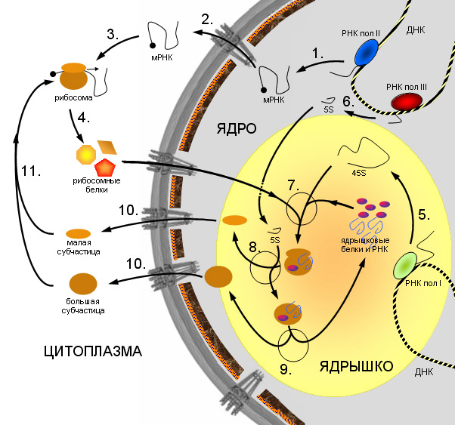
Схема синтеза рибосом в эукариотических клетках

Slide 79
ХРОМОСОМЫ, ИХ СТРОЕНИЕ И ФУНКЦИИ
Морфология хромосом лучше всего видна в клетке на стадии метафазы.
Хромосома состоит из двух палочкообразных телец - хроматид.
Обе хроматиды каждой хромосомы идентичны друг другу по генному составу.
Хромосомы дифференцированы по длине.
Хромосомы имеют центромеру или первичную перетяжку, две теломеры и два плеча.
На некоторых хромосомах выделяют вторичные перетяжки и спутники.
Движение хромосомы определяет центромера
В зависимости от расположения центромеры различают акроцентрические, субметацентрические и метацентрические хромосомы.

Slide 80
Строение митотической хромосомы
сестринские хроматиды
плечи хромосом
центромера с кинетохором
вторичная перетяжка
теломеры
пучки микротрубочек, крепящихся к кинетохору
Кинетохор — белковая структура на хромосоме, к которой крепятся волокна веретена деления во время деления клетки.

Slide 81
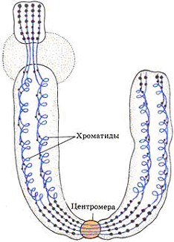

Slide 82
Число хромосом и их видовое постоянство
Комплекс хромосом в клетке называют хромосомный набор или кариотип –
У человека 46 хромосом

Slide 83
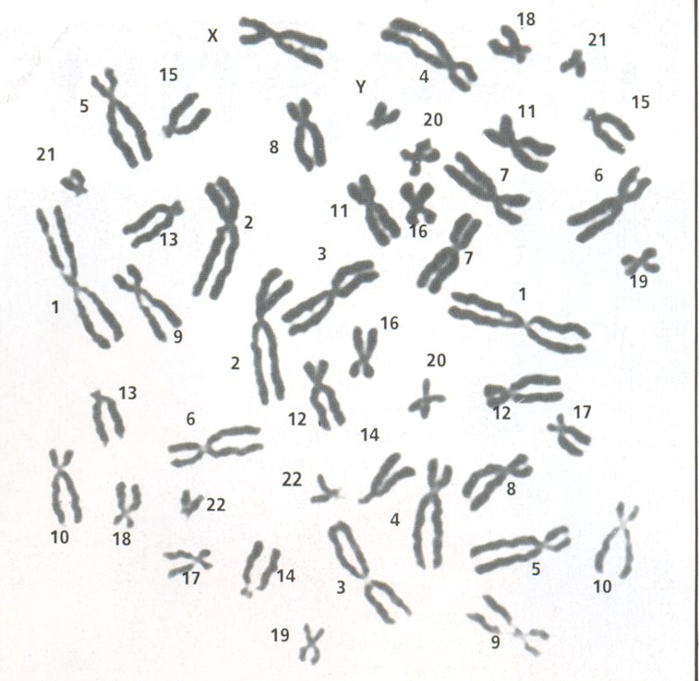
Метафазная пластинка

Slide 84
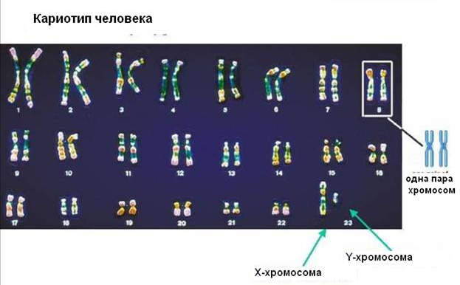

Slide 85
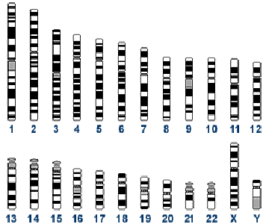
Идиограмма хромосом человека

Slide 86
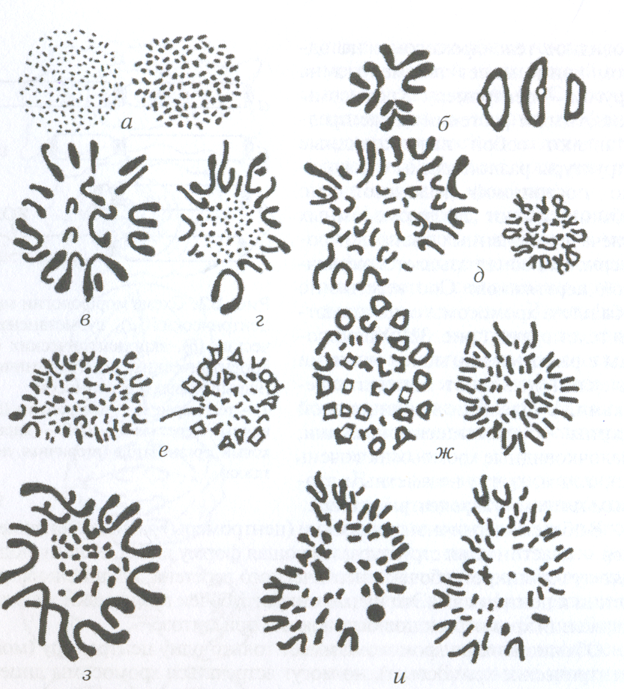
Хромосомы:
а– речной рак (2n=196)
б – комар Culex
(2n= 6)
в – щука (2n =18)
г – курица
д - кошка (2n =38)
е – лошадь (2n=66)
ж –бык (2n=60)
з –саламандра (2n=34)
и – овца (2n=54)

Slide 87
Соматические и половые клетки
7
По хромосомному набору выделяют 2 типа клеток :
2n – диплоидные (соматические клетки - МИТОЗ)
n – гаплоидные (половые клетки, соматические клетки водорослей, споры растений - МЕЙОЗ)

Slide 88
Заключение
Мы рассмотрели особенности строения прокариотических и эукариотических клеток, а также гипотезы их возникновения.
Рассмотрели структуру эукариотической клетки.
Изучили организацию ядерного аппарата, способ хранения наследственной информации.

Slide 89
Тема следующей лекции: Генный уровень организации наследственного материала
План лекции
Генетический код и его свойства
Экспрессия генов

Slide 90
?
Перечислите основные отличия прокариотической клетки от эукаритической.
Назовите функции ядра в клетке.

